Slide 1
关注儿童青少年心理健康
江夏区精神卫生中心
郝安生主治医师

Slide 2
一.我国儿童青少年心理现状
二.常见的儿童青少年异常行为
三.怎么保持儿童青少年心理健康

Slide 3
我国儿童青少年心理现状
PART.01

Slide 4


一.我国儿童青少年心理现状
儿童青少年行为异常的原因：精神心理疾病的发病机制尚不明确，只发现其与遗传、个人躯体健康、不良社会心理和教育环境、有害物质接触、被虐待和忽视有关。

Slide 5
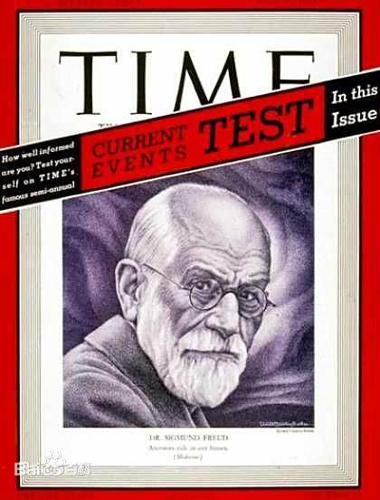
一.我国儿童青少年心理现状
认识儿童心理
西格蒙德·弗洛伊德（Sigmund Freud，1856年5月6日—1939年9月23日）将个体的成长划分为5个阶段：口唇期（oral stage）、肛门期（anal stage）、性器期（phallic stage）、潜伏期（latent stage）和生殖期（genital stage）。前三个阶段是人格发展的重要阶段，为成人后的人格模式奠定了基础。
西格蒙德·弗洛伊德

Slide 6
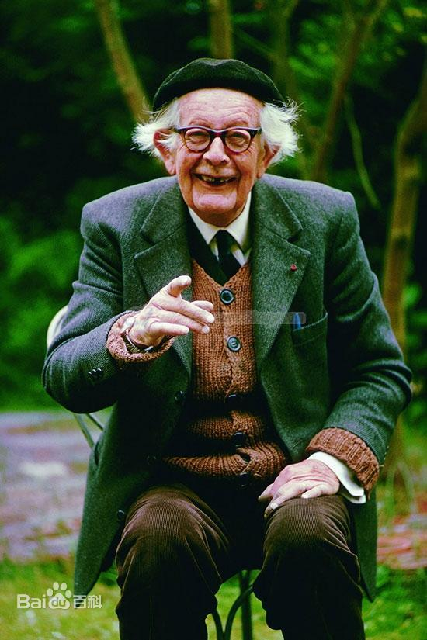
一.我国儿童青少年心理现状
认识儿童心理
让·皮亚杰（Jean Piaget，1896年8月9日-1980年9月16日） 皮亚杰的认知发展理论摆脱了遗传和环境的争论和纠葛，旗帜鲜明地提出内因和外因相互作用的发展观，即心理发展是主体与客体相互作用的结果。建构主义发展观 皮亚杰认为，发展有四个条件，即成熟、实际经验、社会环境的作用和平衡化，前三者是发展的三个经典性因素，而第四个条件才是真正的原因。
让·皮亚杰

Slide 7
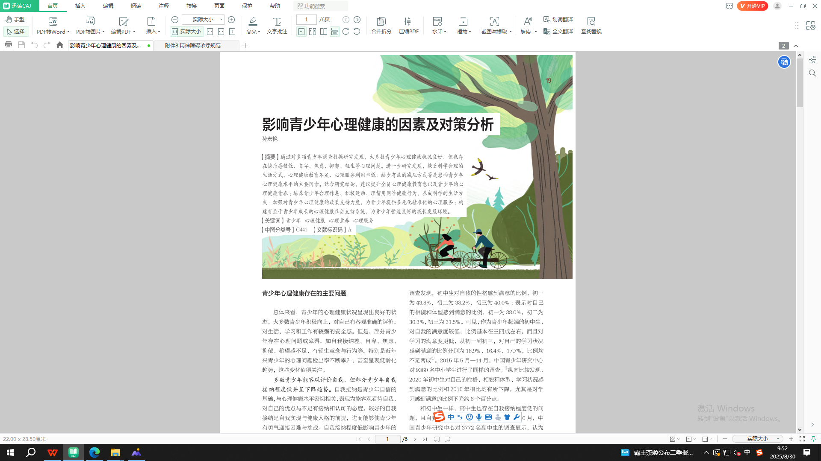
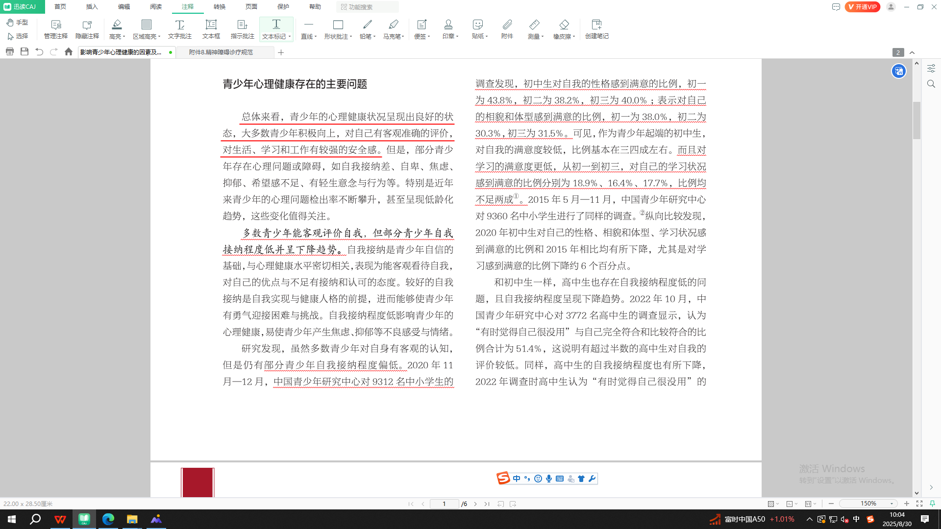

一.我国儿童青少年心理现状

Slide 8
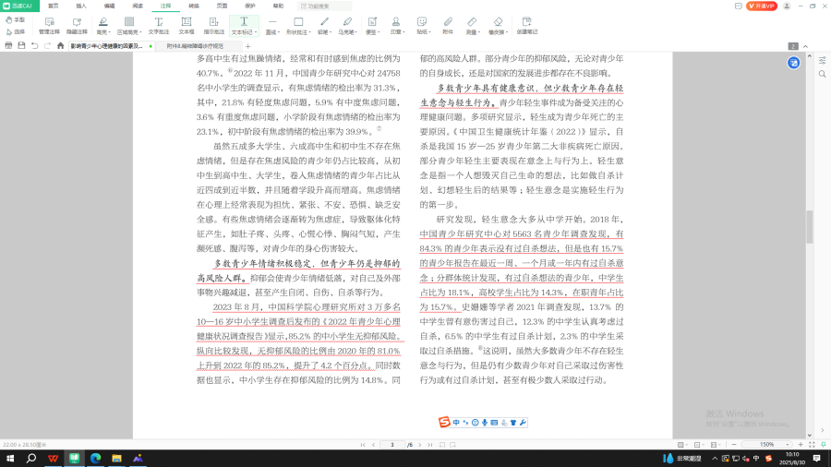
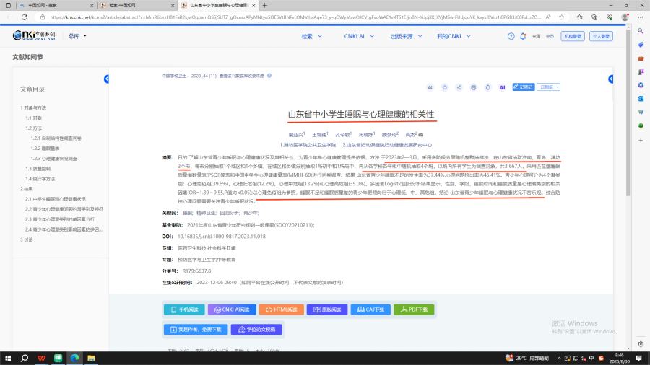
一.我国儿童青少年心理现状

Slide 9
常见的儿童青少年异常行为
PART.02

Slide 10

二.常见的儿童青少年异常行为
1.注意缺陷多动障碍
注意障碍、活动过度和冲动是注意缺陷多动障碍的核心症状。
活动过度常出现于幼儿期，患儿表现为过分喧闹、不好管理，常伴有攻击行为；进入小学后注意障碍等核心症状的表现更为显著，注意力集中时间短暂，容易受环境影响而分散，影响学习效果，导致学习困难。
注意缺陷多动障碍患者由于自控能力不足和行为冲动，常对一些不愉快刺激做出过分反应，以致产生攻击破坏行为，影响同伴交往。

Slide 11

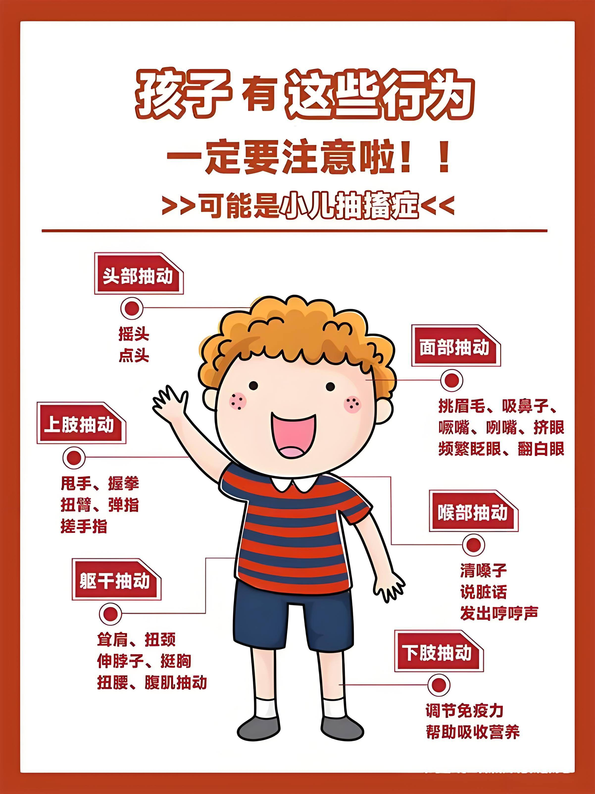

二.常见的儿童青少年异常行为
2.抽动障碍
  抽动障碍（tic disorder，TD）是一类起病于儿童青少年时期的神经发育障碍，主要临床特征为不随意的突发、快速、重复、刻板、非节律的单一或多部位运动抽动和（或）发声抽动。根据抽动特征及病程，抽动障碍可分为短暂性抽动障碍、慢性运动（或发声）抽动障碍、Tourette 综合征（Tourette syndrome，TS）。
  流行病学调查显示，5%～20%的学龄儿童曾有短暂性抽动障碍病史，一般症状较为局限，程度较轻，对日常生活影响小，病程小于 1 年，能自行缓解。慢性抽动障碍的患病率为 1%～2%，病程大于 1 年，通常在青少年后期症状缓解，也有部分患者成年期残留慢性运动或发声抽动。Tourette综合征在总人群中的患病率为 0.5%～1%，是抽动障碍中最为严重的类型，常严重影响患者的心理健康和学业等社会功能，给家庭和社会带来沉重负担。

Slide 12

二.常见的儿童青少年异常行为
3.对立违抗障碍
对立违抗障碍（oppositional defiant disorder，ODD）是儿童期常见的心理行为障碍，主要表现为与发育水平不相符合的、明显的对权威的消极抵抗、挑衅、不服从和敌意等行为特征。患病率在 1%～11%之间，平均为 3.3%。多数起病于 10 岁之前，男女比例约为 1.4:1。

Slide 13
怎么保持儿童青少年心理健康
PART.03

Slide 14
三.怎么保持儿童青少年心理健康
认识情绪
1.什么是情绪：情绪是个体对各种认知对象的一种内心感受或者由于外界事件、想法或观念及生理变化引起的态度的变化。
2.情绪的功能：儿童情绪的功能表现在三个方面：1）从进化意义上讲，情绪能够使儿童组织和调节自己的行为，以具备更好的适应和生存功能。2）儿童的情绪和认知过程相互影响，不仅认知过程可以产生情绪反应，而且情绪也会影响认知过程。这种认知和情绪的结合导致儿童的认知能力不断发展，也会促进儿童不断产生高级的、复杂的情感动机。3）情绪可以引发、保持或减弱其他行为或心理过程。

Slide 15


三.怎么保持儿童青少年心理健康
建立稳固的情感连接
  情感安全是心理健康的基石。每天抽出15-20分钟与孩子进行“无干扰时光”，在这段时间里完全专注于孩子，不做其他事也不接电话。这种高质量的陪伴比长时间心不在焉的相处更有价值。
  使用积极倾听技巧：当孩子分享事情时，避免立即给出建议或评判。而是先反馈他们的感受：“听起来你感到很难过/生气/兴奋”，这能帮助他们识别并接纳自己的情绪。中国家庭情感表达普遍含蓄，但直接的情感认可对孩子的自我认知非常重要。

Slide 16
三.怎么保持儿童青少年心理健康
健康生活习惯的培养
规律作息：确保学龄儿童每天有9-11小时的睡眠，青少年也需要8-10小时。睡眠不足会直接影响情绪调节能力和学习效果
均衡饮食与运动：每周至少安排3次家庭体育活动，哪怕是晚饭后的散步。体育活动能自然释放内啡肽，是天然的情绪提升剂
屏幕时间管理：与孩子共同制定合理的屏幕使用规则，而不是简单禁止。重点是平衡而非完全限制，因为数字技能也是现代生活必备能力

Slide 17
三.怎么保持儿童青少年心理健康
情绪管理与压力应对
教给孩子“情绪命名法”，帮助他们用语言表达感受而非通过行为发泄。可以使用“情绪轮盘”这样的工具扩展孩子的情感词汇量。
引入“深呼吸技巧”：教孩子当感到 overwhelmed 时，尝试4-7-8呼吸法（吸气4秒，屏气7秒，呼气8秒），这是即时可用的情绪调节工具。
建立“冷静角”：在家中选择一个小区域布置成平静舒适的空间，当孩子情绪激动时，可以去那里平静下来，这里面可以放一些软垫、绘本和放松工具。

Slide 18
三.怎么保持儿童青少年心理健康
建立成长型思维
表扬孩子的努力而非天赋：不要说“你真聪明”，而是说“我注意到你非常专注地解决这个问题”。这样培养的是韧性而非固定型思维。
允许孩子安全地失败：不过度保护，让孩子体验适当的挫折，并在事后帮助他们分析从中学到了什么。中国的应试教育环境常常让孩子恐惧失败，因此在家中可以创造“安全失败”的空间。

Slide 19
感谢
您的观看
2025年9月
汇报人：郝安生

